Slide 2



Cùng khởi động ngày mới nhé chúng ta hãy giúp những chú chim này trả lời tốt các câu hỏi để chúng có thế tránh đi mùa đông lạnh giá nhé!
Notes:
Thiết kế bởi: Hương Thảo - tranthao121006@gmail.com

Slide 3


12 + 18 = ?
30
Notes:
Thiết kế bởi: Hương Thảo - tranthao121006@gmail.com

Slide 4

45 + 19 = ?
64

Slide 5

19 + 18 = ?
37

Slide 6

56 + 17 = ?
73

Slide 7

Chúc mừng các em

Slide 8
CHỦ ĐỀ 4
PHÉP CỘNG, PHÉP TRỪ (CÓ NHỚ) TRONG PHẠM VI 100
BÀI 21: LUYỆN TẬP CHUNG

Slide 9
TIẾT 1

Slide 11


Thứ năm ngày 18 tháng 11 năm 2021
Toán
Vở
Toán
Luyện tập

Slide 12

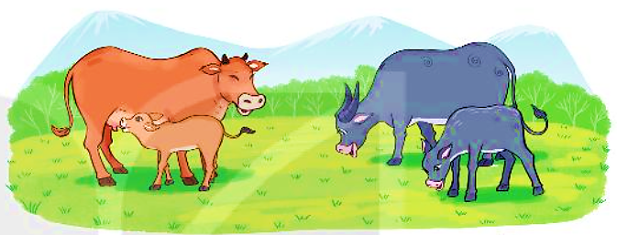
45 + 6
81 + 9
26 + 66
45
6
81
9
26
66
1
Đặt tính rồi tính.
+
+
+
51
90
92
2
Con bê cân nặng 47kg. Con nghé nặng hơn con bê 18kg. Hỏi con nghé cân nặng bao nhiêu ki-lô-gam?
Bài giải
Con nghé cân nặng số ki-lô-gam là:
47 + 18 = 65 (kg)
Đáp số: 65 kg.

Slide 13
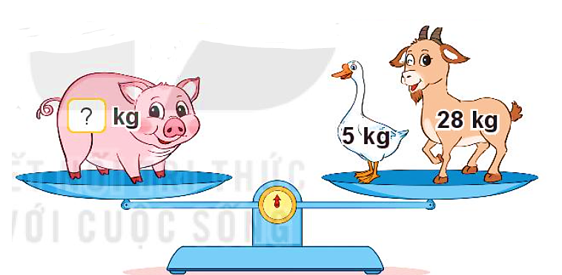
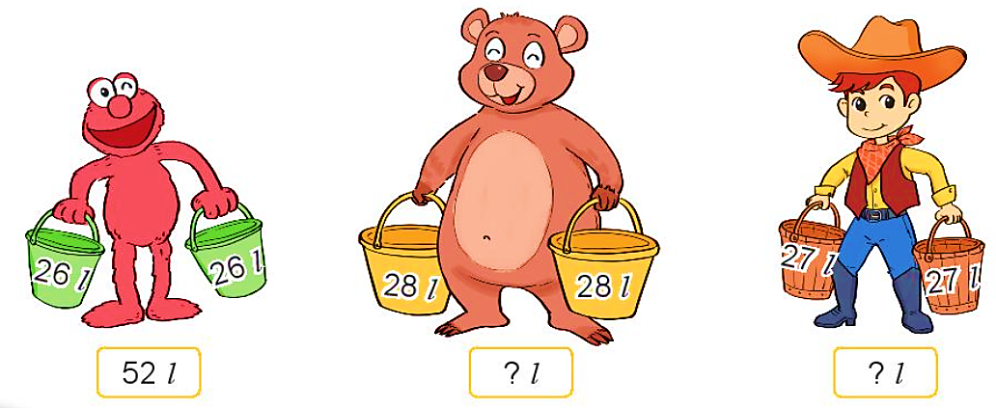
26
33kg
3
Con lợn cân nặng bao nhiêu ki-lô-gam?
33
4
Số
?
Mỗi bạn xách bao nhiêu lít nước?
Các phép tính có gì đặc biệt?
Mỗi phép tính đều có hai số hạng giống nhau.
56 l
54 l

Slide 14
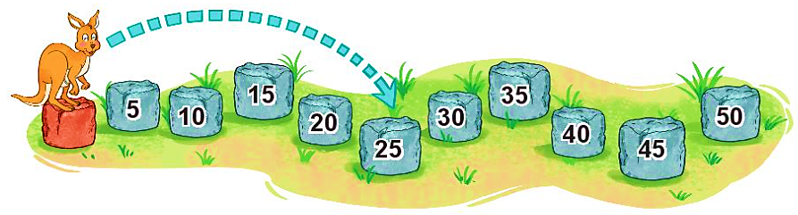
5
Số
?
Chuột túi tham gia một cuộc thi nhảy xa. Lần thứ nhất, từ tảng đá màu đỏ, chuột túi nhảy qua 4 tảng đá và được 25 điểm (như hình vẽ). Lần thứ hai, từ tảng đá màu đỏ, chuột túi nhảy qua 6 tảng đá.
35
?
a) Lần thứ hai chuột túi được điểm.
25 + 35 =
60
60
?
b) Cả hai lần nhảy chuột túi được điểm.

Slide 15

Củng cố bài học
Hương Thảo: tranthao121004@gmail.com

